Slide 1


ЗАПОВЕДНЫЕ ЗЕМЛИ КУЗБАССА
Большая игра по краеведению
Пояснительная записка

Slide 2
ДАТЫ
1
2
3
4
5
6
7
8
ПАМЯТНИКИ ПРИРОДЫ
1
2
3
4
5
6
7
8
ЗАКАЗНИКИ
1
2
3
4
5
6
7
8
ЗАПОВЕДНИКИ
1
2
3
4
5
6
7
8

Slide 3
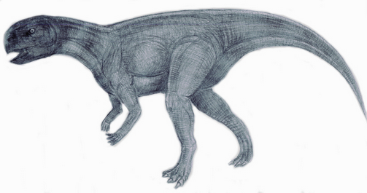
В каком году и где был найден двухметровый динозавр Пситтакозавр- с необычной формой головы и клювом как у попугая – «ящер-попугай?»
ДАТЫ
1
В 1953 году был найден двухметровый динозавр Пситтакозавр, в селе Шестаково, Чебулинского района.
Время
Ответ

Slide 4
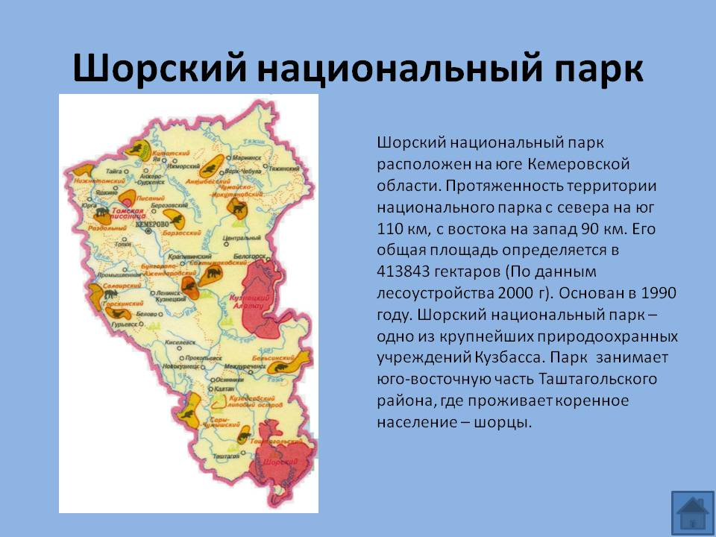
В каком году организован
Национальный парк «Шорский»?
ДАТЫ
2
1990 год
Время
Ответ

Slide 5
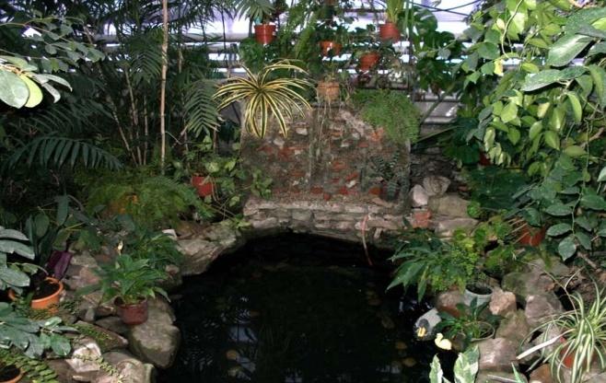
В каком году организован
Кузбасский Ботанический сад?
ДАТЫ
3
1991 год
Время
Ответ

Slide 6
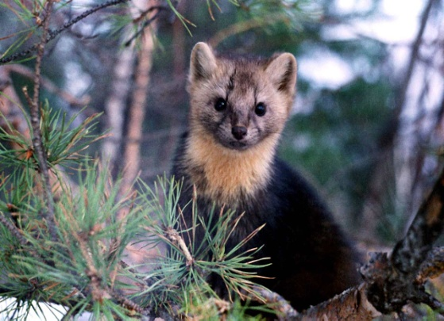
В каком году и с какой целью был создан государственный комплексный природный заказник «Бельсинский?»
ДАТЫ
4
В 1979 году, как охотничий заказник в целях охраны и воспроизводства соболя.
Время
Ответ

Slide 7
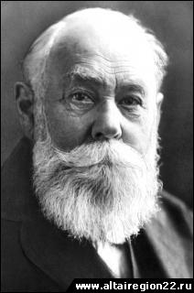
Назовите ученого, который первым в 1891 году исследовал Липовый остров.
ДАТЫ
5
Порфирий Никитич Крылов
Время
Ответ

Slide 8
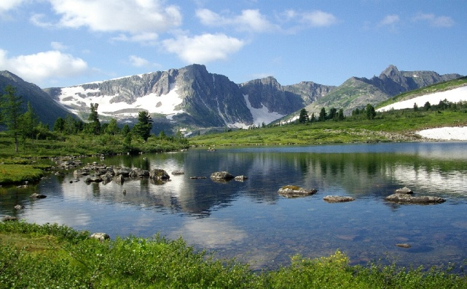
Когда в Кузбассе был создан государственный природный заповедник
«Кузнецкий Алатау?»
ДАТЫ
6
27 декабря 1989 года
Время
Ответ

Slide 9
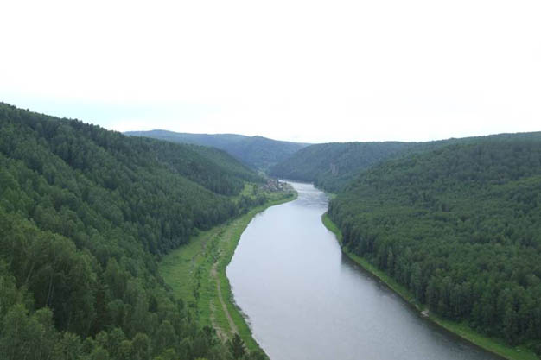
В каком году были созданы заказники:
Бунгарапско – Ажендаровский, Антибесский,
Китатский, Нижне – Томский,
Чумайско – Иркутяновский?
ДАТЫ
7
1964 год
Время
Ответ

Slide 10
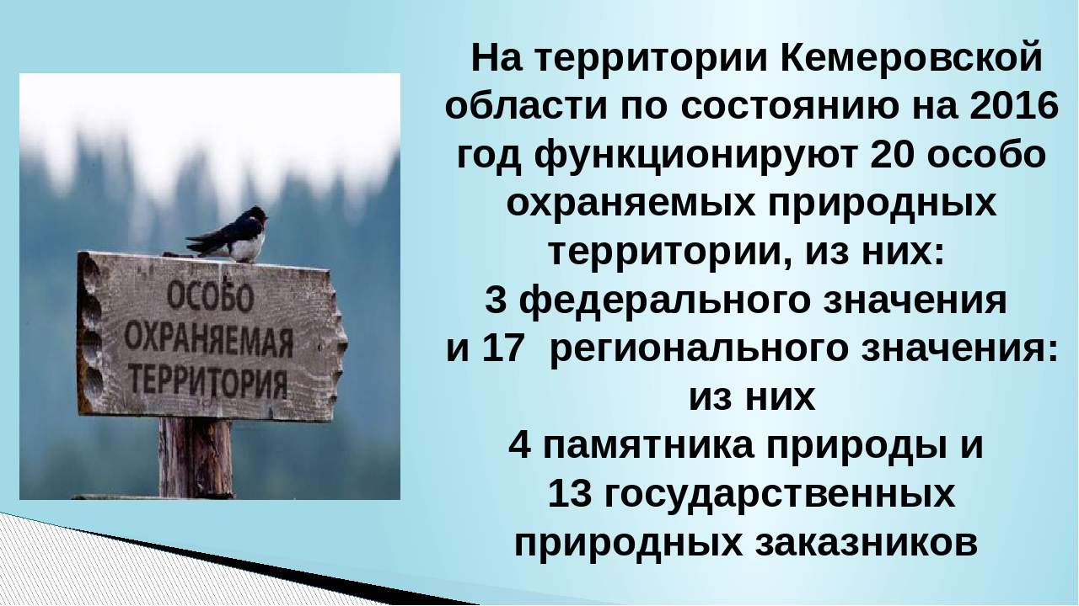
В каком году вступил в действие закон
«об особо охраняемых территориях?»
ДАТЫ
8
1995 год
Время
Ответ

Slide 11
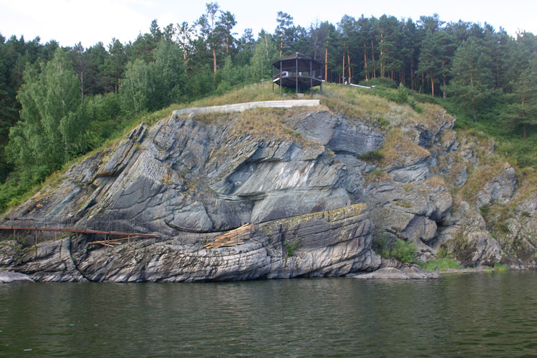
Назовите памятник природы, музей – заповедник наскального искусства под открытым небом.
ПАМЯТНИКИ ПРИРОДЫ
1
«Томская писаница» музей – заповедник наскального искусства народов Евразии.
Время
Ответ

Slide 12
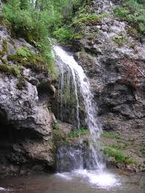
Где находится в Кемеровской области памятник природы «Водопад Сага»?
ПАМЯТНИКИ ПРИРОДЫ
2
Национальный парк «Шорский»
Время
Ответ

Slide 13
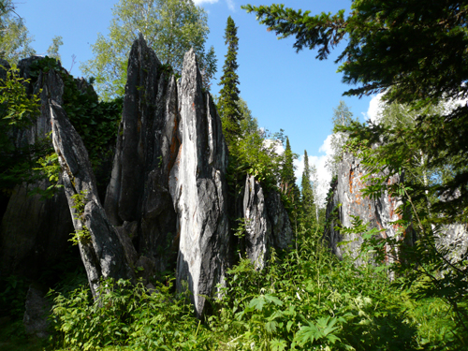
Рассмотрите фотографию.
Назовите памятник природы, цель создания.
ПАМЯТНИКИ ПРИРОДЫ
3
  Тремолитовые останцы Алгуя. Развитие Междуреченского района как района экотуризма.
Время
Ответ

Slide 14
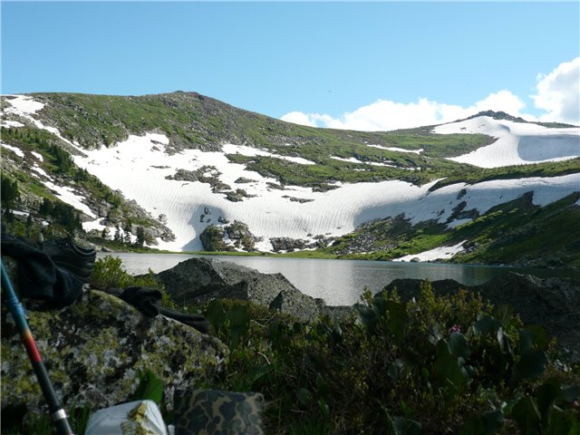
Где находится каньон «Скалистые горы» в Кемеровской области?
ПАМЯТНИКИ ПРИРОДЫ
4
Кузнецкий Алатау
Время
Ответ

Slide 15
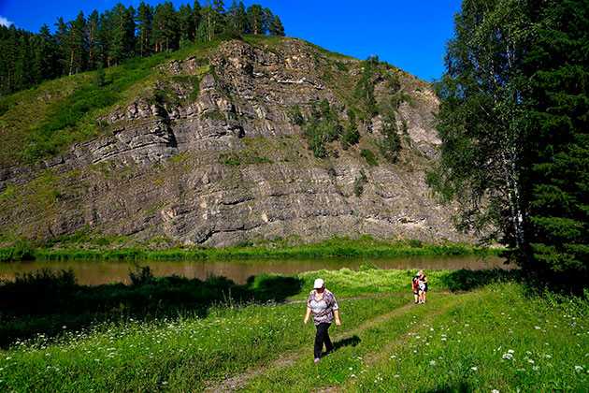
Рассмотрите фотографию.
Назовите самую «молодую» ООПТ регионального значения на территории Кемеровской области.
ПАМЯТНИКИ ПРИРОДЫ
5
Костенковские скалы
Время
Ответ

Slide 16
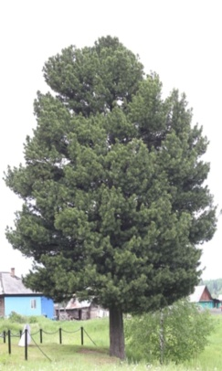
Назовите региональную ООПТ, которая имеет наименьшую площадь.
ПАМЯТНИКИ ПРИРОДЫ
6
Памятник природы "Сосна сибирская"
Время
Ответ

Slide 17
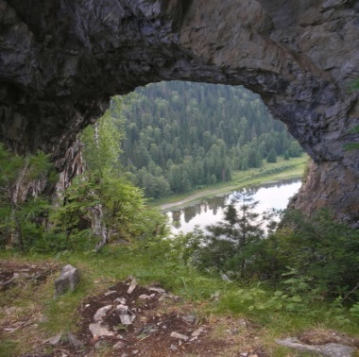
Назовите живописные скалы с гротом наверху, расположенные на расстоянии
10 км по течению реки Мрассу у поселка Усть-Анзас.
ПАМЯТНИКИ ПРИРОДЫ
7
«Царские ворота»
Время
Ответ

Slide 18
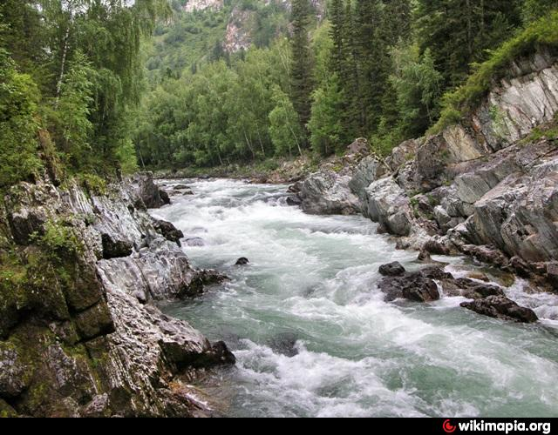
Назовите самый большой порог родного края на реке Мрассу длиной 5 км от устья реки Кизес до устья реки Ташъелга.
ПАМЯТНИКИ ПРИРОДЫ
8
«Хомутовские пороги» - охраняемое урочище
Время
Ответ

Slide 19
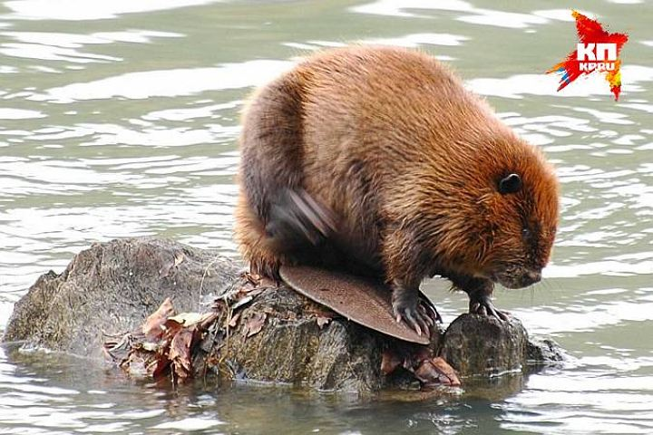
Рассмотрите фотографию. Назовите животное.
Какие заказники созданы для его охраны и воспроизводства?
ЗАКАЗНИКИ
1
Бобр обыкновенный. Заказники: Антибесский, Бунгарапско – Ажендаровский, Китатский, Барзасский.
Время
Ответ

Slide 20
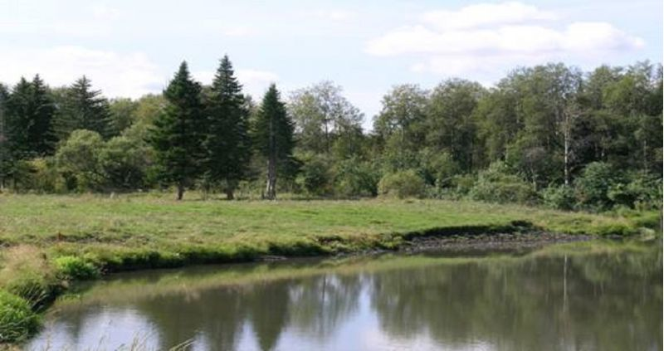
Что такое заказник?
Сколько заказников в Кемеровской области?
ЗАКАЗНИКИ
2
Участок природной территории с ограничением хозяйственной деятельности с целью сохранения отдельных видов флоры и фауны, а также воспроизводства особо ценных животных для охоты. Заказников -13
Время
Ответ
Китатский

Slide 21
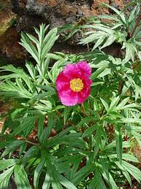
Древнегреческая легенда связывает этот цветок с именем врача Пеона, который исцелил бога подземного царства Плутона от ран.
Назовите это растение Красной книги, произрастающее на территории
Чумайско –Иркутяновского заказника.
ЗАКАЗНИКИ
3
Пион уклоняющийся
Время
Ответ

Slide 22

Чем национальный парк отличается от заповедников?
ЗАКАЗНИКИ
4
В национальный парк допускаются посетители в целях прогулок и туризма
Время
Ответ
???

Slide 23
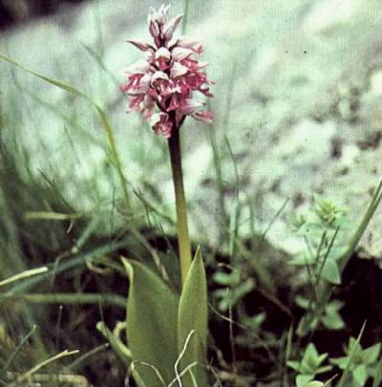
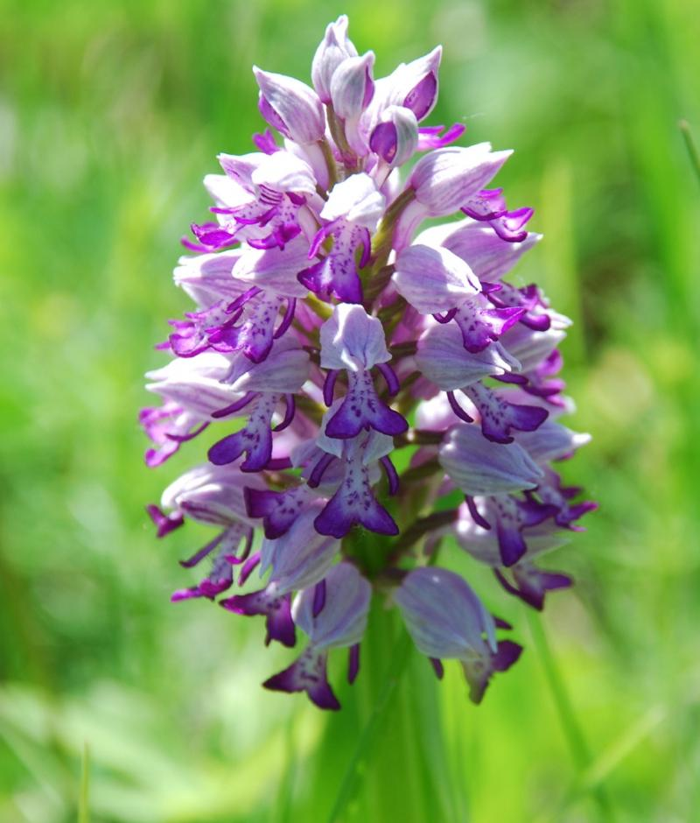
В восточносибирских деревнях рассказывают историю...
Однажды ночью в лесу старичок подарил заблудившемуся охотнику корень, похожий на ядрышко, за то, что он поделился с ним хлебом. Наутро дорога домой сама, точно лента, легла перед ним. С тех пор считается, что корень этого растения, если носить его с собой, помогает находить нужную дорогу и защищает от зверей. Назовите растение Красной книги, произрастающее на территории Чумайско –Иркутяновского заказника.
ЗАКАЗНИКИ
5
Ятрышник шлемоносный
Время
Ответ

Slide 24
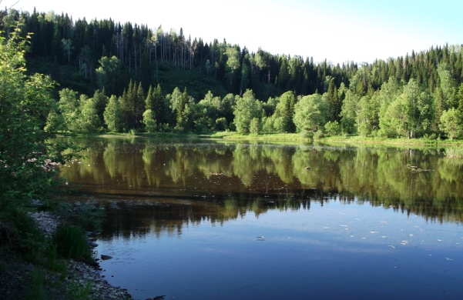
Перечислите районы
Кемеровской области, на территории которых отсутствуют ООПТ регионального значения.
ЗАКАЗНИКИ
6
Ленинск-Кузнецкий, Тяжинский, Таштагольский
Время
Ответ

Slide 25
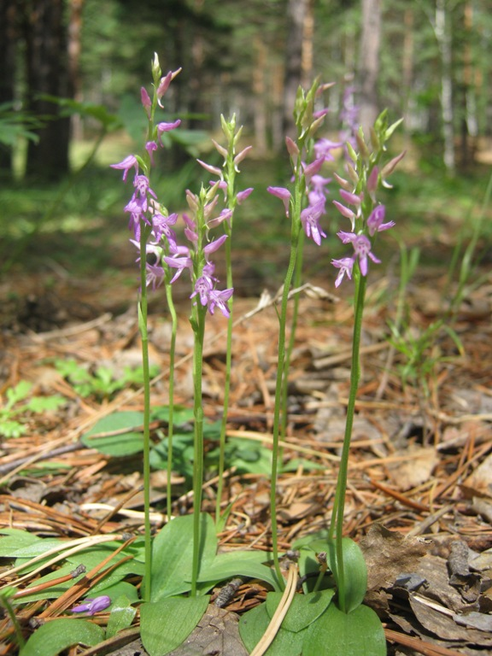
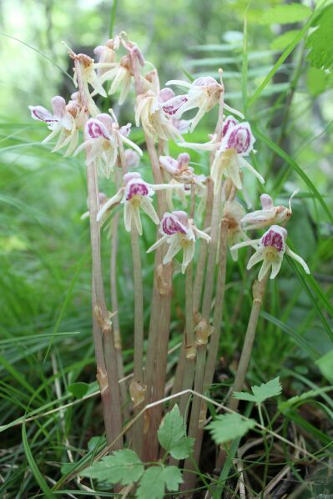
Назовите редкие растения, занесенные в Красную книгу, (4 вида рекомендованы к федеральной охране) которые растут в Чумайско – Иркутяновском заказнике.
ЗАКАЗНИКИ
7
Гнездоцветка клобучковая, башмачок крупноцветковый Надбородник безлистный
ятрышник шлемоносный.
Время
Ответ

Slide 26
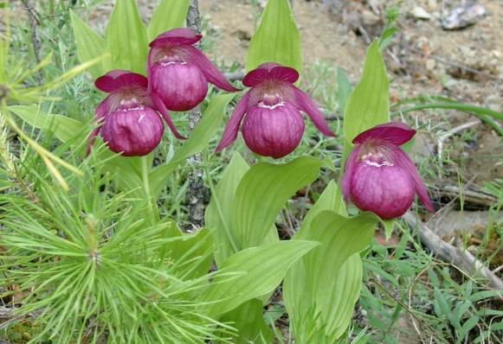
Назовите самое многочисленное семейство цветковых растений из
Красной книги Кемеровской области.
ЗАКАЗНИКИ
8
Орхидные или Ятрышниковые
Время
Ответ

Slide 27
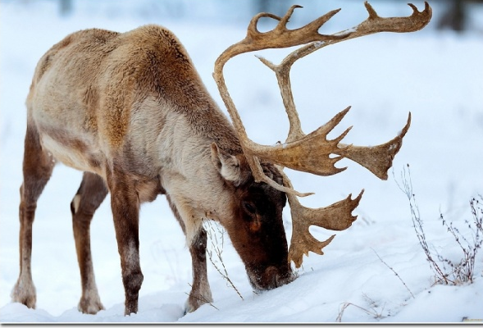
Назовите животное, населявшее территорию Кузнецкого Алатау ещё до ледникового периода и сохранившееся до настоящего времени.
ЗАПОВЕДНИКИ
1
Северный олень
Время
Ответ

Slide 28
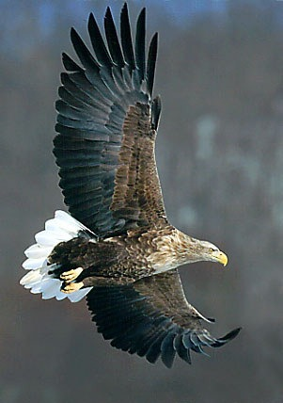
Один из самых крупных особо охраняемых видов хищных птиц Кузнецкого Алатау.
Размах крыльев до 2,3 м, вес до 6,5 кг.
Назовите вид и семейство животного.
ЗАПОВЕДНИКИ
2
Семейство: Ястребиные
Вид: Орлан-белохвост
Время
Ответ

Slide 29
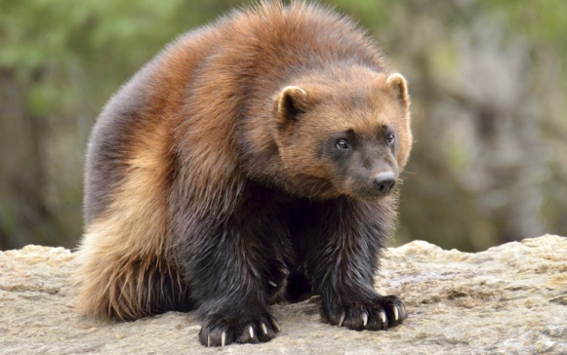
Назовите самое редкое животное
Кемеровской области из семейства куньих, которое напоминает медведя и барсука.
Основная пища трупы животных.
ЗАПОВЕДНИКИ
3
Росомаха
Время
Ответ

Slide 30
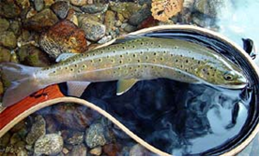
Рыба семейства лососевых населяет небольшие горные реки
Кузнецкого Алатау и Горной Шории, находится на грани исчезновения. Назовите рыбу Красной книги Кемеровской области.
ЗАПОВЕДНИКИ
4
Ленок
Время
Ответ

Slide 31
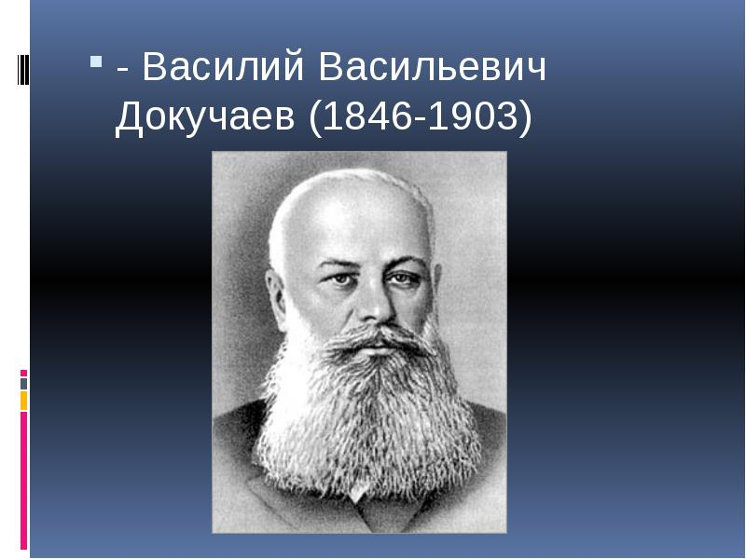
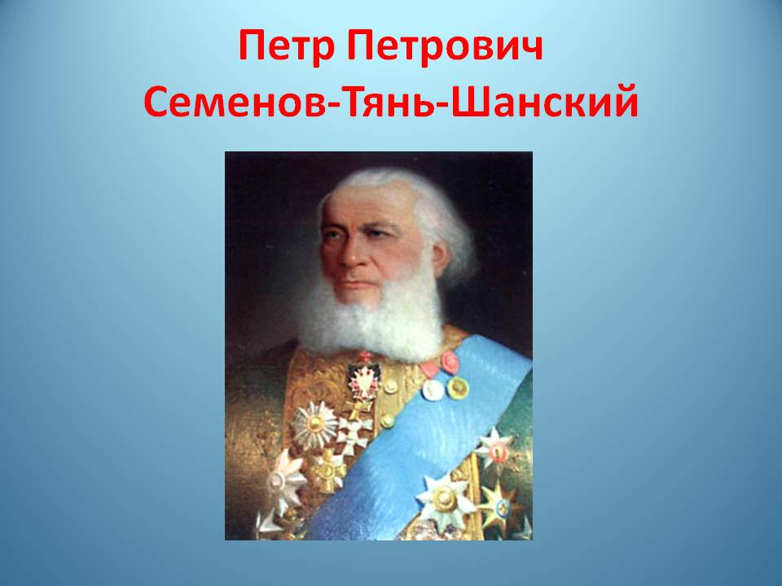
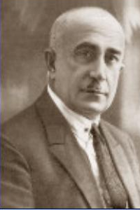
Назовите фамилии ученых, стоявших у истоков развития теории заповедования в России
ЗАПОВЕДНИКИ
5
В. В. Докучаев, П. П. Семенов-Тян-Шанский,
В. Н. Сукачев
Время
Ответ

Slide 32
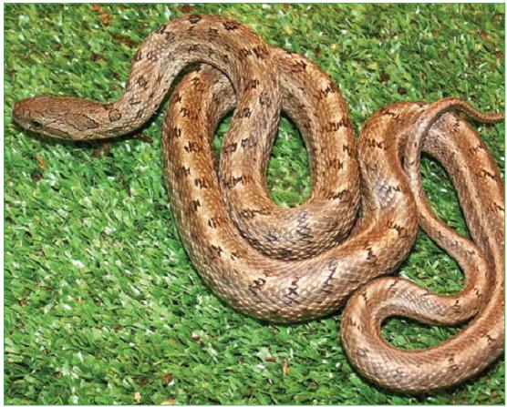
На Руси царем змей считалось неядовитое животное семейства ужеобразные.
12 июня традиционно был Змеевик.
Назовите это животное Красной книги.
ЗАПОВЕДНИКИ
6
Полоз узорчатый
Время
Ответ

Slide 33
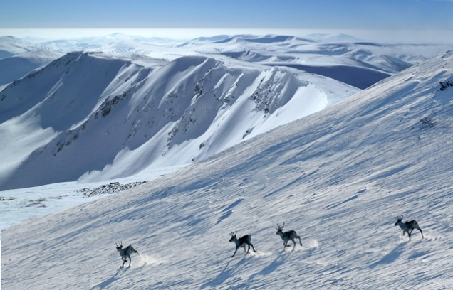
Назовите заповедник, который 2016 году занял почетное 6 место в рейтинге самых красивых заповедников в России.
ЗАПОВЕДНИКИ
7
Кузнецкий Алатау
Время
Ответ

Slide 34
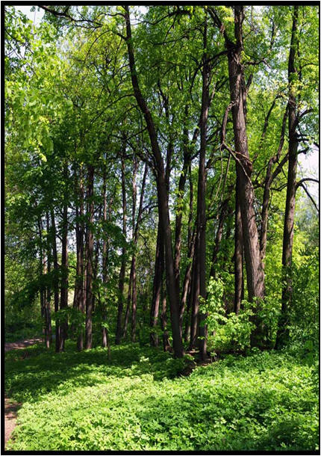
Какие ООПТ, расположенные на территории
Кемеровской области, имеют статус федеральных и не подчиняются административным структурам
Кемеровской области?
ЗАПОВЕДНИКИ
8
Заповедник «Кузнецкий Алатау», Национальный парк «Шорский», памятник природы «Липовый остров»
Время
Ответ

Slide 35
Подведём итоги
СЕГОДНЯ НА ИГРЕ
МНЕ УДАЛОСЬ …
МНЕ БЫЛО ИНТЕРЕСНО
…
Я ДЛЯ СЕБЯ СДЕЛАЛ ВЫВОДЫ …
МНЕ ПОНРАВИ
ЛОСЬ
…
ПОКАЗА
ЛОСЬ СТРАННЫМ
…
МЕНЯ УДИВИЛО …
ХОЧУ ОТМЕТИТЬ …

Slide 36
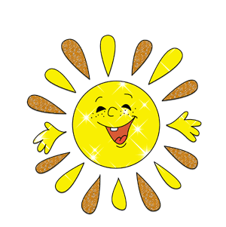
Поздравляем победителя!
Участникам спасибо!

Slide 37
Ссылки источников информации и изображений
ООПТ Кемеровской области https://yandex.ru/images/search?text=оопт%20кемеровской%20области&img_url=http%3A%2F%2Fgeofondkem.ru%2Fimages%2Foopt_bg.jpg&pos=1&rpt=simage&stype=image&lr=237&noreask=1&parent-reqid=1486486657354094-277442696275901937245254-man1-1398&source=wiz
Чумайско –Иркутяновский заказник
https://yandex.ru/images/search?img_url=http%3A%2F%2Fkuzbasseco.ru%2F004%2F2.2_12.jpg&text=чумайско-иркутяновский%20заказник&noreask=1&pos=3&lr=237&rpt=simage
Кузнецкий Алатау
https://yandex.ru/images/search?img_url=https%3A%2F%2Fwww.ruspeach.com%2Fupload%2Fiblock%2Ff3e%2Ff3e7e03bdaf6a2fad9b78f5c31e7557f.jpg&text=кузнецкий%20алатау&noreask=1&pos=1&lr=237&rpt=simage
Северный лесной олень https://yandex.ru/images/search?text=северный%20лесной%20олень%20фото
Росомаха https://yandex.ru/images/search?text=росомаха%20фото
Липовый остров https://www.google.ru/url?sa=i&rct=j&q=&esrc=s&source=images&cd=&cad=rja&uact=8&ved=0ahUKEwjTpZWa3P3RAhWqCJoKHRcnA-MQjRwIBw&url=http%3A%2F%2Frulandinfo.ru%2Ftours%2F214%2F1121%2F&psig=AFQjCNHWg7wt2mwZzM3AEF-8MRfEurt6nw&ust=1486547783258642
Костенковские скалы https://yandex.ru/images/search?text=таштагольский%20район%20фото
Венерин башмачок крупноцветковый
https://yandex.ru/images/search?p=1&text=венерин%20башмачок%20крупноцветковый&img_url=http%3A%2F%2Fdavaiknam.ru%2Ftexts%2F821%2F820913%2F820913_html_746ccc0.jpg&pos=68&rpt=simage
кузнецкий Алатау 6 почетное место в рейтинге
https://yandex.ru/images/search?text=кузнецкий%20алатау%206%20почетное%20место%20в%20рейтинге&img_url=https%3A%2F%2Fimg-fotki.yandex.ru%2Fget%2F3207%2F198922885.61%2F0_16a1a6_1ce53cb1_-5-XL.jpg&pos=17&rpt=simage
Ботанический сад
https://yandex.ru/images/search?img_url=http%3A%2F%2Fopenkemerovo.ru%2Fw%2Fimages%2F3%2F3b%2FN_1335354516.jpg&text=кузбасский%20ботанический%20сад&noreask=1&pos=35&lr=237&rpt=simage
Ребус
https://www.google.ru/url?sa=i&rct=j&q=&esrc=s&source=images&cd=&cad=rja&uact=8&ved=0ahUKEwjTiunX6IHSAhXoQpoKHfDeAvoQjRwIBw&url=https%3A%2F%2Finfourok
История пиона уклоняющегося
http://domashnee-rastenie.ru/legendy-o-tsvetah/legendy-o-pione-istoriya-piona-uklonyayushhegosya.html
Заказник http://geography_ru.academic.ru/2311/заказник
Заказник Китатский https://yandex.ru/images/search?img_url=http%3A%2F%2Flib42.ru%2Fstorage%2Fimages%2Fcultural%2F90%2Fview%2F14193148663381.jpg&text=заказник%20Китатский&noreask=1&pos=2&lr=237&rpt=simage
Национальный парк
: http://thedifference.ru/chem-otlichaetsya-zapovednik-ot-nacionalnogo-parka/
Знаки https://yandex.ru/images/search?img_url=https%3A%2F%2Fcdn1.thehunt.com%2Fapp%2Fpublic%2Fsystem%2Fnote_images%2F3553591%2Foriginal%2Fab91708eaf7e40a6169d838825c985cb.png&text=знак%20запрещающий&noreask=1&pos=4&lr=237&rpt=simage
Хомутовские пороги http://loktevva.blogspot.ru/2011/06/blog-post_5737.html

Slide 38
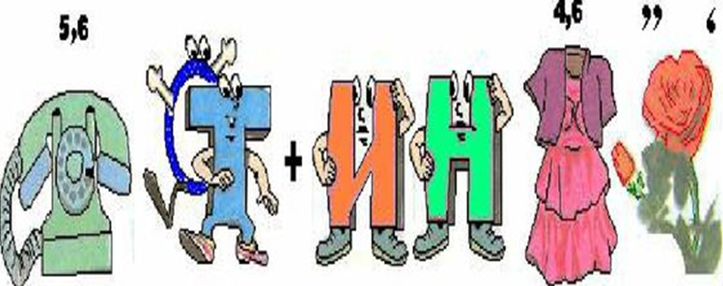
Пояснительная записка
Цель:
выявление уровня знаний по теме «Особо охраняемые природные территории Кемеровской области» через игру, активизация познавательной и творческой деятельности учащихся.
Задачи:
1. Отследить практическую направленность знаний по теме «Особо охраняемые природные территории Кемеровской области».
2. Формировать интерес учащихся к изучению природы родного края.
3.Формировать у учащихся коммуникативные умения работы в парах.
4.Воспитывать патриотические чувства (бережного отношения к заповедным местам и памятникам природы).
Правила:
В игре участвуют три команды.
В режиме просмотра презентации на первом слайде вводятся названия команд.
Ниже вписываются очки, полученные за правильный ответ.
Игру начинает та команда, которая первой отгадает ребус.
Команда выбирает себе категорию и стоимость вопроса.
Чем больше номинал, тем сложнее вопрос. Всего 4 категории по 8 вопросов. На обдумывание ответа дается 30 секунд.
Если команда не отвечает или выдаёт неправильный ответ, то на этот вопрос отвечает следующая команда, без права на дополнительное обдумывание.
Побеждает та команда, которая заработает больше всего очков.
Подведение итогов и рефлексия.
Отгадайте ребус
Фотосинтез

Slide 39
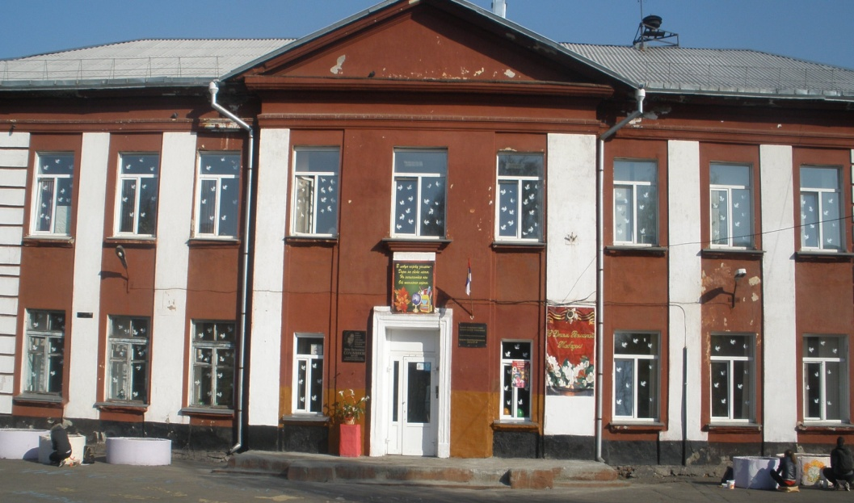
Муниципальное бюджетное общеобразовательное учреждение
«Средняя общеобразовательная школа № 47»
Авторы:
Колягина Галина Борисовна, учитель биологии,
Пупкова Светлана Владимировна, учитель химии.

